Slide 1
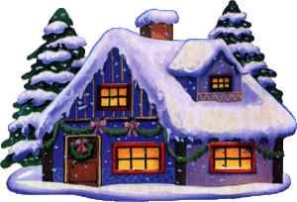
Дом, в котором мы живём!
МБОУ «СОШ №154»
Открытое мероприятие в группе продленного дня 1«в» класс
Воспитатель: Сушко Л.А.

Slide 2
МАСТЕР ПОСТРОЙКИ -это
АРХИТЕКТОР,
который представляет и придумывает каким быть дому.

Slide 3
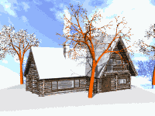
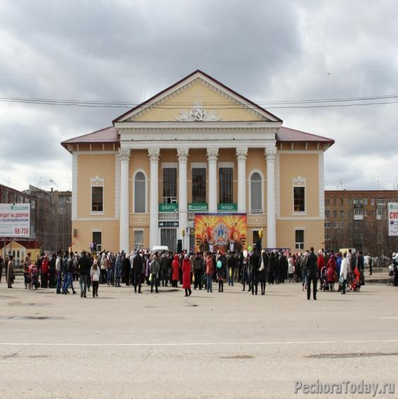
Постройки в нашей жизни

Slide 4
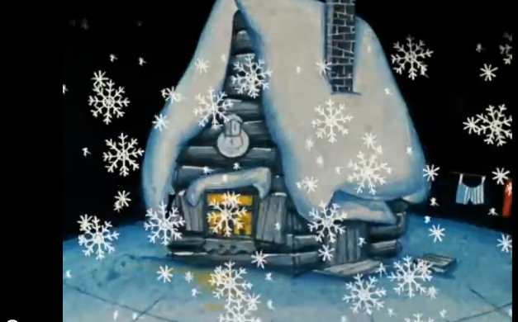
Домики « мультяшные»

Slide 7
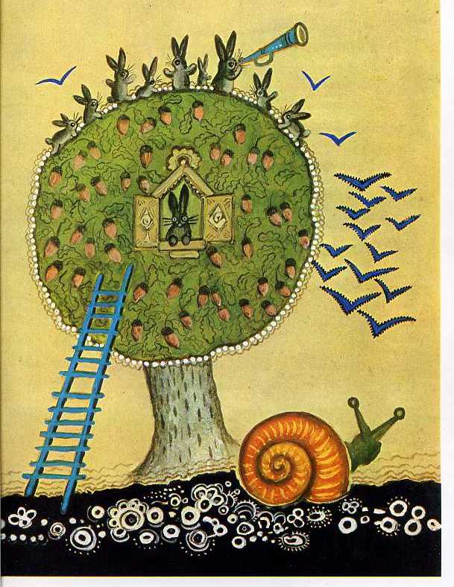
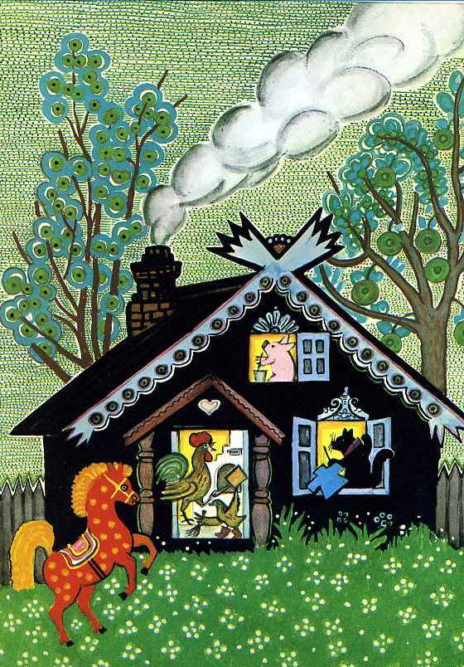
Сказочные избушки

Slide 8
Сказочные теремки

Slide 9
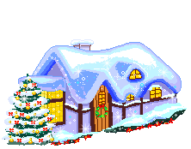

Slide 10
Фундамент, стены, крыша, окна, дверь, труба.

Slide 11
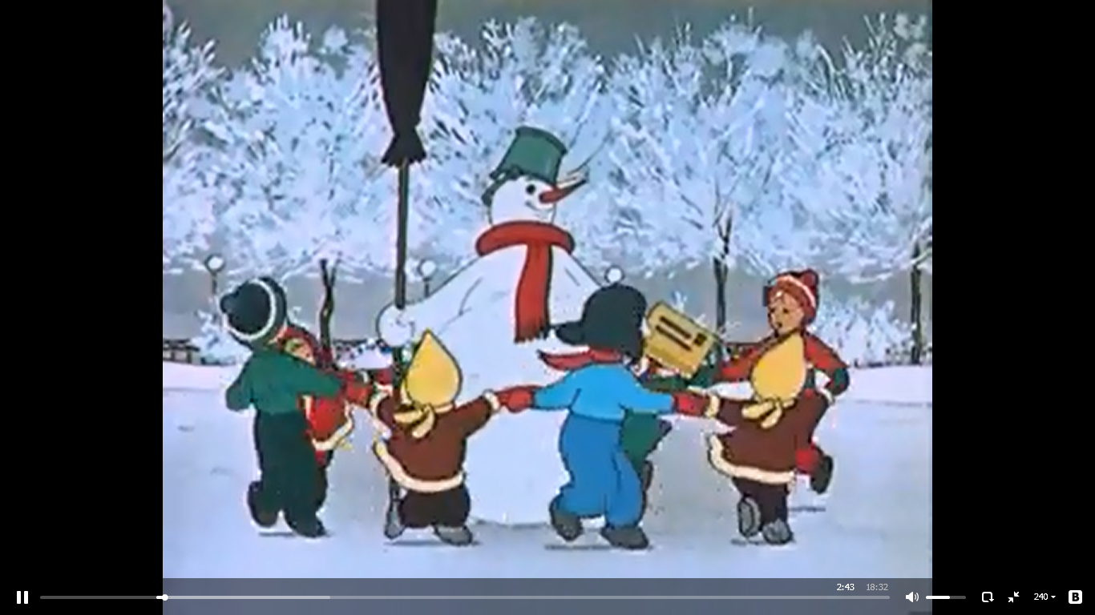
Какие фигуры из снега вы строите?

Slide 12
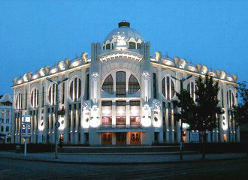
Самарская филармония

Slide 13
Физкультминутка

Slide 14
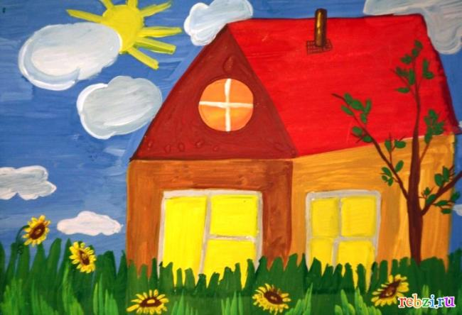
Экспресс-выставка детских рисунков

Slide 15
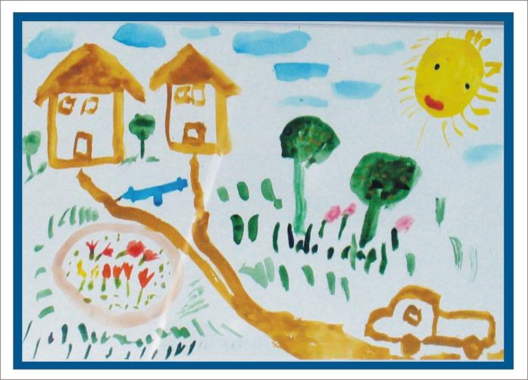
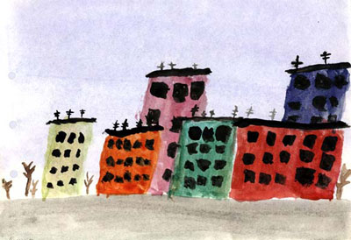
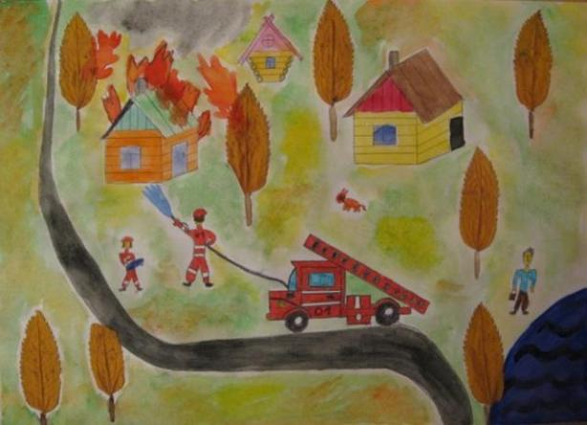
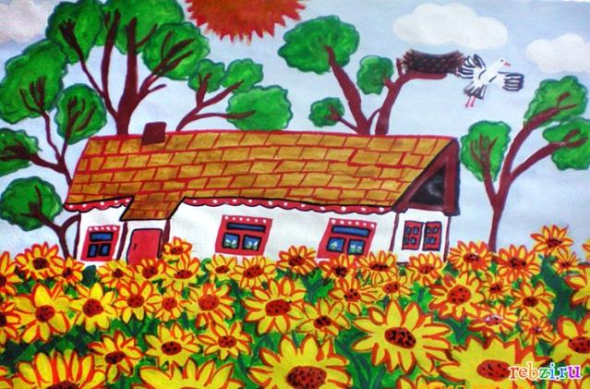

Slide 16
ОЦЕНИ СВОИ ДОСТИЖЕНИЯ
 | Мне было интересно ! Я справился с заданием !
 | Я старался, но не всё получилось, как задумал.
 | Мне было трудно, нужна помощь.

